Slide 1
Memoract
นายศุภกฤต เปาลิวัฒน์ 5730593821
นายสิทธิชัย แซ่เจี่ย 5730625221
By CUCPR (CP41)
Cardiopulmonary resuscitation (CPR): First aid

Slide 2
Introduction
Problem Statement
ปัญหาเรื่องประสิทธิภาพในเรื่องความจำและการตอบสนองของร่างกายลดลง เนื่องจากความชราภาพของร่างกายและอายุที่มากขึ้นจึงทำให้ความสามารถดังกล่าวลดลง สามารถพบตัวอย่างของปัญหานี้ได้มากมายแม้แต่ภายครอบครัวของทุกคนเอง
ทางแก้ไขจะเสนอแอปพลิเคชันสำหรับการช่วยในพัฒนาประสิทธิภาพของร่างกายดังกล่าว โดยพัฒนาจาก อัลกอริทึมเกี่ยวกับ path finding มาใช้เป็นส่วนหนึ่งของแอปพลิเคชัน โดยจะมีการรายงานผลคะแนนที่ทำได้ว่าติดลำดับที่เคยทำไว้หรือไม่
Notes:
อธิบายถึงปัญหาที่เกิดขึ้นว่าทำไมถึงพวกผมถึงต้องสร้าง Project นี้ขึ้นมา ต้องการแก้ไขอะไร และ ทำได้อย่างไร

Slide 3
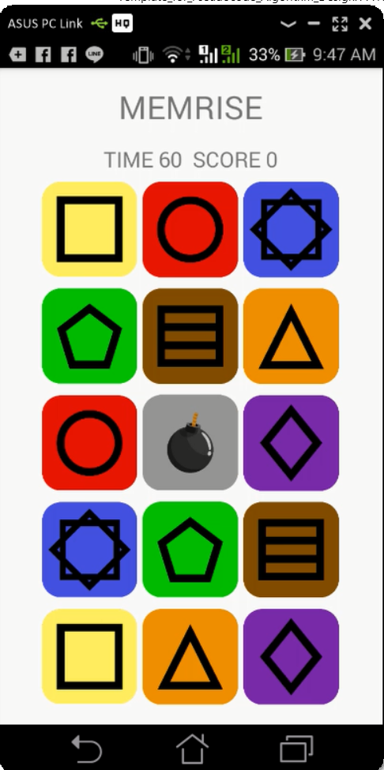
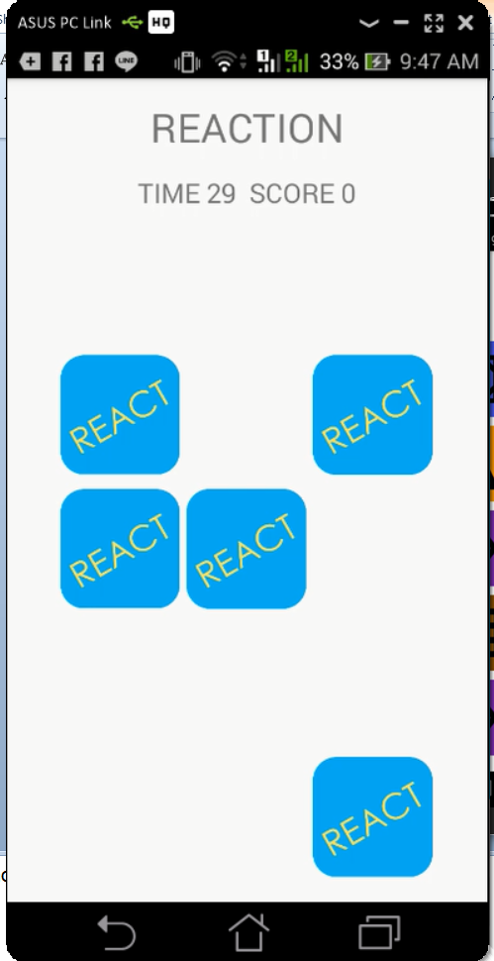
ตัวเกมส์ แยกเป็น 2 ส่วน
MEMRISE
REACTION
เป็นเกมส์ที่จะช่วยในการพัฒนาทักษะด้านความจำ โดยอยู่ในรูปแบบเกมส์จับคู่ภาพ
มีภาพทั้งหมด 7 ภาพ ที่เข้าคู่กัน โดยจะมีภาพพิเศษอีก 1 ภาพ ซึ่งไม่มีคู่ถ้าผู้เล่นกดโดนภาพนี้จะเสียคะแนนอย่างมาก
เป็นเกมส์ที่จะช่วยในการพัฒนาการตอบสนองของร่างกาย โดยอยู่รูปแบบเกมส์กดตามภาพ โดยใน 1 เกมส์เริ่มต้นจะมี 5 ภาพ มาให้ ถ้ากดโดนภาพใดภาพหนึ่งภาพนั้นจะหายไปและมีภาพใหม่มาแทน แต่ถ้ากดไม่โดนภาพเลย ภาพทั้งหมดจะหายไปแล้วขึ้นภาพมาใหม่ทั้ง 5 ภาพ
Notes:
Project พวกผม แบ่งออกเป็น 2 เกมส์ โดย 2 เกมส์นี้มีการทำงานอย่างไร ตามที่ระบุไว้ข้างต้นเลยครับ พร้อมภาพตัวอย่างเกมส์เพื่อให้เข้าใจลักษณะของอัลกอริทึมที่กล่าวในสไลถัดๆ ไป

Slide 4
Algorithm Description
Computation
มีการคำนวณคะแนนระหว่างการเล่นเกมส์ ว่าถ้าทำถูกต้องตามเกณฑ์จะได้กี่คะแนน และเมื่อเล่นเสร็จทำการคำนวณว่าคะแนนที่ทำได้นั้นติดลำดับ 1 ใน 5 หรือไม่ ถ้าติดก็ทำการเพิ่มคะแนนลงไปตำแหน่งที่ถูกต้อง
Pseudocode
MEMRISE การออกแบบอัลกอริทึมในโครงงานนี้จะใช้เทคนิคการหา Path Finding แบบ Breadth-First Seach เพื่อหาคู่ของภาพด้วยระยะห่างที่เหมาะสม ไม่ใกล้กันจนเกินไป โดย อัลกอริทึม Path Finding นั้นจะช่วยในการหาระยะทางจากจุดที่เราเริ่มต้นไปยังจุดต่างๆ ของ Undirected Graph โดยระยะทางนี้จะเป็นระยะทางที่น้อยที่สุด
REACTION การออกแบบอัลกอริทึมในโครงงานนี้ใช้เทคนิคการหา Path Finding แบบ Breadth-First Seach เช่นกัน โดยจะใช้ในการหาภาพขึ้นมาทดแทนภาพที่หายไป ในระยะที่ห่างจากตำแหน่งภาพที่พึ่งกดไปอย่างเหมาะสม
Notes:
ภาพรวมการคำนวณของโปรแกรมพวกผมนั้นไม่มีสูตรตายตัว แต่คะแนนที่ได้จะเป็นไปตามเกณฑ์ที่ให้คะแนน แล้วนำอัลกอริทึมมาทำการช่วยในหาคำตอบที่เหมาะสมที่สุดแทน

Slide 5
Computations
MEMRISE
* เป็นการ random ค่าเริ่มต้น เพื่อใส่เข้าไปอัลกอริทึม ในการหา Path Finding แล้วทำการ random คู่ของรูปของตำแหน่งดังกล่าวมา โดยจะทำแบบนี้ไปจนครบ 7 รูปที่กำหนดไว้
* ถ้าสามารถจับคู่ภาพถูก จะได้ คะแนนทั้งสิ้น +20 แต้ม แต่ถ้า ถ้าจับคู่ผิดจะ -5 แต้ม
ในเกมส์จะมี รูปพิเศษที่ไม่มีคู่ ถ้ากดโดนรูปนั้น -10 แต้ม หรือ ถ้าจับคู่ผิดแล้วไปโดนรูปพิเศษก็จะ -10 แต้ม เช่นกัน
REACTION
* จะทำการ random เริ่มต้นเพียงค่าเริ่มต้นเพียงค่าเดียวทำหาตำแหน่งของภาพถัดมาด้วยวิธีเดียวกับ MEM แต่พอทำการหาตำแหน่งของภาพถัดมาจะนำ ตำแหน่งของภาพก่อนมาทำการหาแทนไม่ใช้การ random
* ถ้าสามารถกดภาพได้ถูก ก็จะได้ +1 แต้ม แต่ถ้ากดรูปผิด จะ -1 แต้ม
High Score ทำการตรวจสอบคะแนนว่าติดลำดับหรือไม่โดยการนำคะแนนสุทธิที่ได้มาทำการ Binary-Seach ถ้าคะแนนนั้นไม่เลย 5 ลำดับ ก็จะทำการ insert ไปแต่ถ้าเกินก็จะไม่สนใจคะแนนดังกล่าว
Notes:
การคำนวณส่วนใหญ่ของโปรแกรมพวกผมจะมาจาก random เพื่อให้โปรแกรมมีความเท่าเทียมให้กับผู้เล่นมากขึ้น ส่วนการคำนวณคะแนนของแต่ละเกมส์นั้นเป็นไปตามเกณฑ์ข้างต้นที่กล่าวไว้นั่นเอง

Slide 6
Input
Identification
– pathFinding
- G = ลักษณะการเชื่อมกันของกราฟ ( input เป็น adjacency matrix ของกราฟ )
- start = จุดเริ่มต้น ของกราฟ
– high score
- s = คะแนนที่ต้องการตรวจสอบ
- n = ชื่อที่ต้องการตรวจสอบ
- score = ตารางคะแนนปัจจุบัน
- name = รายชื่อของผู้ที่ได้คะแนนตาม score
Notes:
Input ของพวกผมขอพูดถึงแค่ input ของ function หลักของโปรแกรม นั่นคือ pathFinding กับ high score นะครับ
** G นั้นเป็น adjacency matrix (เมทริกซ์แสดงถึงจุดเชื่อมของแต่ละ node ถ้ามีเส้นเชื่อมระหว่างจุดนั้น เมทริกซ์ตำแหน่งนั้นจะมีค่าเป็น 1 โดย การเชื่อมกันของแต่ละ node นั้นกลุ่มผมกำหนดให้มีเส้นเชื่อมเพียงเฉพาะ แนวตั้ง และ แนวนอนเท่านั้น ไม่มีแนวทแยงมุม

Slide 7
Input
Acquisition
- pathFinding
- G = array 2 มิติ ของ integer ขนาด 15 *15 (เนื่องจากตารางมีทั้งหมด 15 ช่อง)
- start = integer ที่มีค่าระหว่าง 1 ถึง 15
- high score
- s เป็น integer
- n เป็น string ภาษาอะไรก็ได้
- score เป็น array ของ integer
- name เป็น array ของ string
Notes:
เนื่องจาก เกมส์พวกผมมีขนาดเพียง 15 ช่อง เท่านั้น จึงใช้เมทริกซ์ขนาด 15*15
(ผมคิดว่ามันเหมาะสมสำหรับการจำแล้ว เนื่องจาก ความจำระยะสั้นของคนเราจำได้เพียง 7 สิ่งโดยประมาณ ผมจึง ออกแบบให้มีของ 7 สิ่ง + 1 สิ่งที่เป็นพิเศษ)

Slide 8
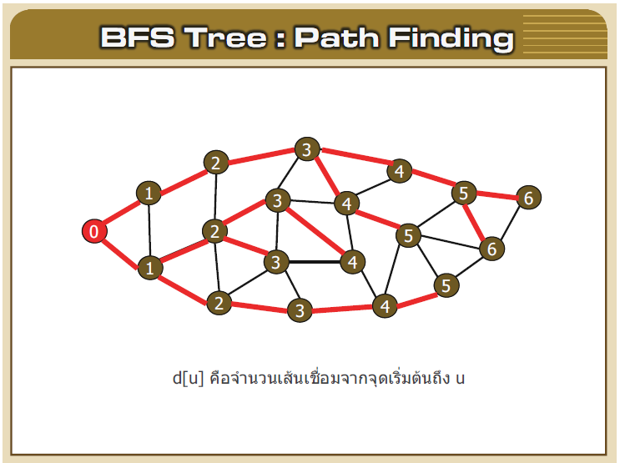
Pseudocode
BFS(G=(V,E), start)
{
for each v in V
d[v] = -1
Q <= an empty queue;
Q.enqueue(start);
d[start] = 0;
while(!Q.empty)
{
u <= Q.dequeue();
for each v in adj(u)
if(d[v] == -1)
{
d[v] <= d[u] + 1;
Q.enqueue(v);
}
}
return d;
}
Notes:
การหา path finding ของโปรแกรมผมครับ โดยจะทำการเข้าถึงกราฟแบบ Breath-First Seach ซึ่งจะทำการเข้าถึงทุก node ของกราฟ ผลลัพธ์ที่ออกมาจะเป็นดังภาพที่แสดงไว้เป็นตัวอย่าง (แต่กราฟนั้นไม่ใช่ลักษณะกราฟจริงของโปรแกรมพวกผม)

Slide 9
Pseudocode
Mem()
{
picture <= 1;
pic <= set of number of picture
while(picture <= 7)
{
while(true)
{
start <= random integer 1 to 15;
if(pic[i-1] == 0) break;
}
pic[start-1] <= picture;
pathFinding = BFT(G, start);
length <= 3;
round <= 0;
(ต่อ...)
(ต่อ...)
while()
{
start <= random int 1 to 15;
if(stop != start AND pathFinding >= length AND pic[stop-1] ==0 ) break;
round++;
if(round > 30)
{
length--;
round = 0;
}
}
picture++;
}
return pic;
}
Notes:
นี่คือ PsudoCode ในส่วนของ MEMRISE จะเป็นการ random ค่าขึ้นมา 1 ค่า เพื่อใช้เป็น start แล้ว ทำการหา path finding หลังจากนั้นจึงทำการสุ่มค่าขึ้นมาอีกค่า เพื่อเป็น end หรือตำแหน่งคู่ของภาพมันนั่นเอง โดยจะนำตำแหน่งที่สุ่มขึ้นมานั้นมาทำการตรวจสอบว่าค่ามี ระยะห่างจาก start >=3 หรือไม่ ถ้าใช่และไม่มีค่ารูปอะไรในตำแหน่งนั้นก็เอาค่านั้นได้เลย ทำแบบไป 7 รอบ จะทำให้ได้ภาพ 7 ภาพ ส่วน 1 ตำแหน่งที่เหลือนั่น แทน ภาพพิเศษที่ผมกล่าวไปข้างต้นนั่นเอง
** ถ้าเกิด error ตรงที่มันไม่สามารถหาตำแหน่ง ที่ห่างจาก start >=3 ได้ จะมีการลดเกณฑ์ลง 1 เพื่อ ให้ค่ายังห่างมากสุดเท่าที่เป็นไปได้อยู่ และเพิ่มโอกาสในการหาตำแหน่งที่เหมาะสม

Slide 10
Pseudocode
pic = set of number of picture
start = interger between 1 to 15
setPos(pathFinding, start)
{
length <= 3;
round <= 0;
while(true)
{
end <= random integer 1 to 15;
if(stop != start
AND pathFinding >= length
AND pic[stop-1] ==0 ) break;
round++;
if(round > 30)
{
length--;
round = 0;
}
}
pic[stop-1] <= 1;
return stop;
}
find5Pos(start)
{
pic[start-1] <= 1;
for i = 0 to 4
{
pathFinding <= BFT(G, start);
stop <= setPos(pathFinding, start);
start <= stop;
}
}
Notes:
นี่คือ PsudoCode ในส่วนของ REACTION
จะมีลักษณะคล้าย MEMRISE แต่จะมี 2 ส่วน คือส่วนที่จะทำการหา ลำดับถัดไป 1 ลำดับ และส่วนที่จะหาลำดับภาพ อีก 4 ลำดับ (1เกมส์จะมี 5 ภาพ ซึ่งรูปแรกนั้นได้จากการ random ค่า start มาจึงเหลืออีก 4 รูปที่ต้องหา) ในการหาลำดับถัดมาพวกผมได้ใช้ค่า end (คู่ภาพของภาพแรก) มาทำการหา path finding ต่อไปเพื่อหา end แล้วทำแบบนี้ซ้ำไปจนได้ค่าที่ต้องการ

Slide 11
Pseudocode
seachAndInsert(s, score, n, name)
{
//seach...
start <= 0; end = score.length();
while(start)
{
mid <= start + (end-start)/2;
if(s == score[mid]) {
pos <= mid; break;
} else if(s > score[mid]){
end <= mid - 1;
} else {
start <= mid + 1;
}
}
(ต่อ...)
(ต่อ...)
//insert...
position <= start;
if(position < 5) {
for i from 4 to postion
{
score[i] <= score[i-1];
name[i] <= name[i-1];
}
score[position] <= s;
name[position] <= n;
}
}
Notes:
นี่คือ PsudoCode ในส่วนของ HIGH SCORE
พวกผมได้ใช้ Binary-Seach ในการตรวจสอบตำแหน่งที่เหมาะสมในการยัดค่าเข้าไป โดยปกติ Binary-seach จะหาได้เพียงค่าที่มีเท่านั้น ถ้าหาไม่เจอมันจะ break แต่ผมได้ปรับให้มัน output ตำแหน่ง start หลังจากที่มันเกิดการ break ออกมาแทนเพื่อนำมาทำการ insert ค่าเข้าไปที่ตำแหน่งนั้น การ insert จำทำการสลับค่าจากท้าย array มาจนถึงตำแหน่งที่ทราบจากการหา binary-seach ถ้า ตำแหน่งที่หาได้นั้นนั้นคือ 6 (เกมส์พวกผมให้แสดงเพียงลำดับ 1-5) จะไม่ทำการ แปลว่าค่ามันจะไม่ถูกแสดงออกมาจึงไม่ทำการ insert นั่นเอง

Slide 12
Output
Identification
– PathFinding
- d = array 1 มิติ ขนาด 15 โดยแต่ละตำแหน่งแทนความยาวของ path จาก start ถึงจุดนั้น
– high score
- score = array integer 1 มิติ ของ ลำดับคะแนนที่มีการแก้ไขแล้ว
- name = array string 1 มิติ ของ ลำดับรายชื่อที่มีการแก้ไขแล้ว
Notes:
การ output นี้สามารถทำการตรวจสอบได้กับ demo code ของพวกผมที่แนบไว้ได้เลย

Slide 13
Output
Time Complexity
- PathFinding
teta (|V| + |E|) เนื่องจาก BFS
- high score
O(n) โดย seach = Binary-Seach(O(logn)) + Insert(O(n))
Notes:
เนื่องจาก path finding ใช้การเข้าถึงแบบ BFS จึงทำใหม่มีการเติบโตของฟังก์ชันขึ้นกับจำนวน vertex และ edge ของโปรแกรมนั่นเอง ส่วน high score นั้นในส่วนของ insert มีการเติบโตเป็น O(n) เนื่องจาก มีการสลับค่าใน array โดยค่าที่แย่สุดคือการ insert ที่ตำแหน่งแรก มันจะทำการสลับค่า ใน array ไปตามขนาด array นั่นเอง

Slide 14
Output
Destination
- PathFinding
ผลลัพธ์ทั้งหมดจะถูกส่งไปยัง GUI เพื่อประมวลผลออกมาเป็นตำแหนงภาพ
- high score
ผลลัพธ์จะนำไปเขียนเป็น high score อันใหม่เพื่อแสดงผลต่อไป
Notes:
Output ส่วนใหญ่ของโปรแกรมพวกผมจะเป็นการส่งค่าให้ GUI เพื่อ generate เป็นแอพริเคชันนั่นเอง ส่วน high score ก็เช่นกันจะทำการ show ออกมาในส่วนของการเช็ค rank นั่นเอง

Slide 15
Discussion
โปรแกรม ณ ตอนนี้ไม่มีข้อจำกัดทางด้านการใช้งาน เนื่องจากได้ทำการตรวจสอบและแก้ไขจุดที่ น่าจะเกิดข้อผิดพลาดไว้ได้แล้ว ดังนี้
1. Error ที่อาจเกิดจาก Binary-seach หาค่าที่ต้องการไม่เจอ เราได้ปรับเปลี่ยนให้มันกลายเป็นการเอาตำแหน่งนั้นออกมาแทน เพื่อทำการ insert ค่าคะแนนเข้าไป
2. Error ที่อาจเกิดจากหาคู่จุดที่มีระยะห่างมากกว่าที่กำหนดไมได้ มันจะทำให้เกิดการวนไม่สิ้นสุดเนื่องจากค่าตามที่กำหนดไมได้ เราก็ได้ทำการแก้ไขโดยการลดเกณฑ์ที่กำหนดไว้ลงเพื่อเพิ่มโอกาสในการสุ่มเจอค่ามากขึ้น
Notes:
ทั้งนี้เพื่อ ไม่ให้ Application ของพวกผมแคช ไม่สามารถเล่นได้ พวกผมจึงได้ทำการดักเคสที่มีโอกาสจะทำให้แอพแคชได้เอาไว้ดังที่กล่าวไว้ข้างต้น

